Slide 1
現代科学Ⅲ
(後期 金曜9･10時限)
独立行政法人 国立高等専門学校機構 鈴鹿工業高等専門学校 2025年度後期「現代科学Ⅲ」
第4回 海の話
2025年11月21日
海洋研究開発機構（JAMSTEC）技術開発研究部門 船舶DX季節予測開発センター
安藤 雄太

Slide 2
海洋の話

Slide 3
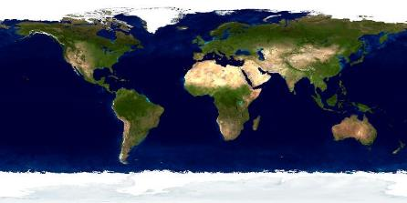
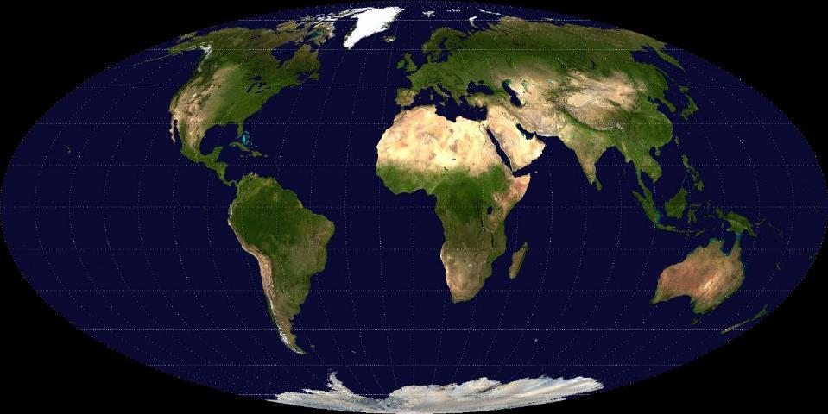
面積
海洋 3億6千万km²（約70%）
陸地 1億5千万km²（約30%）
(MODIS, 2000)
モルワイデ図法（面積比率が正しい）

Slide 4
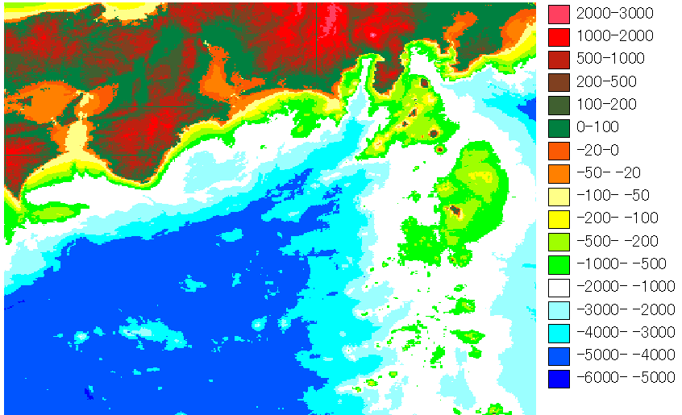
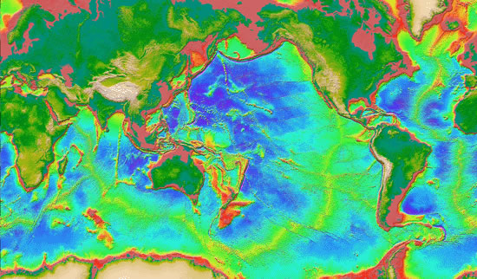
海の深さ
(m)

Slide 5
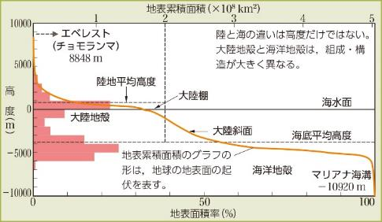
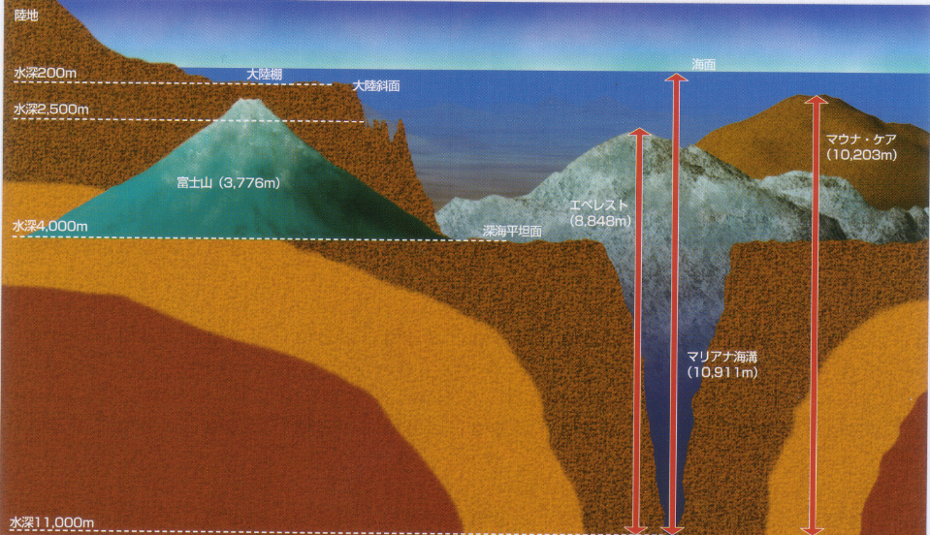
海の深さ
陸の平均標高：約840m
海の平均水深：約3800m

Slide 6
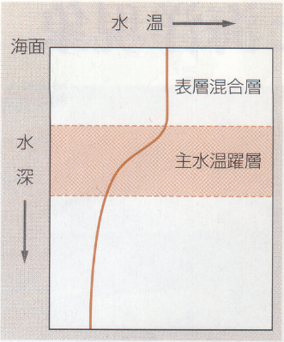
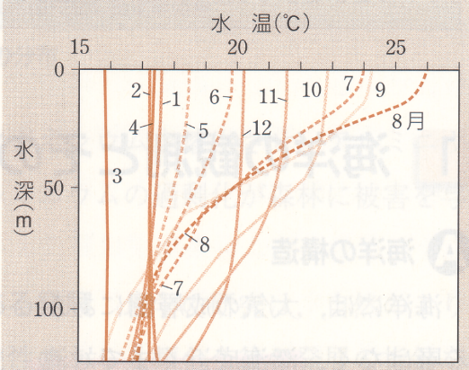
海水の温度
混合層：場所や季節で大きく変化
（表層から数百m）
主水温躍層：水温が急激に減少
永久躍層：水温は緩やかに低下
表層水
混合層
主水温躍層
永久躍層
深層水

Slide 7
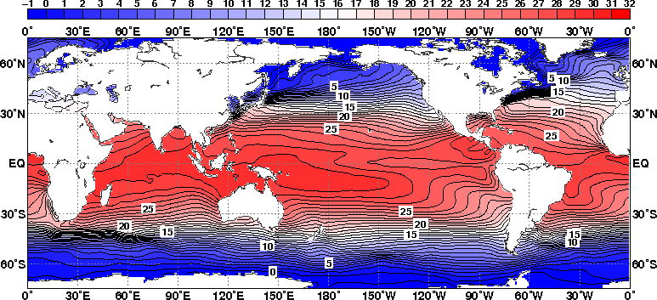
海面水温（3月平均）
平均的な最低値：海面水温 3月
気温 1月

Slide 8
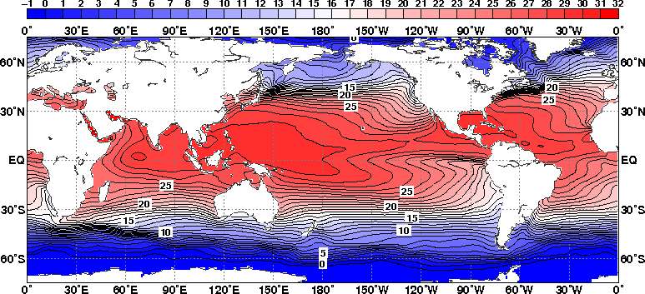
海面水温（9月平均）
平均的な最高値：海面水温 9月
気温 7月

Slide 9
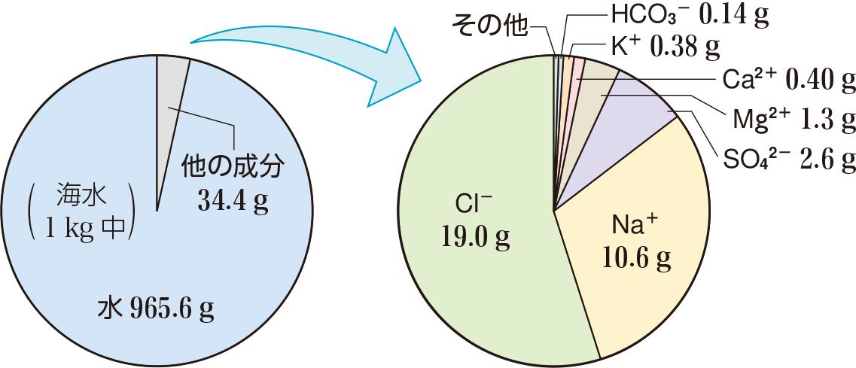
海水の塩分
・1kgの海水に33～36gの
塩分が溶けている
・死海は1kgの海水に250g
・世界中の海水を蒸発させると，地球全体が4mの厚さの塩で覆われてしまう

Slide 10
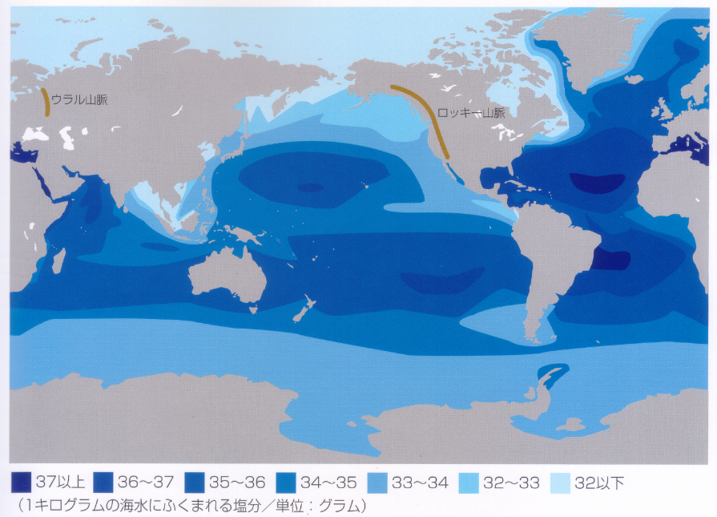
海水の塩分の分布
蒸発 多い
降水 多い

Slide 11
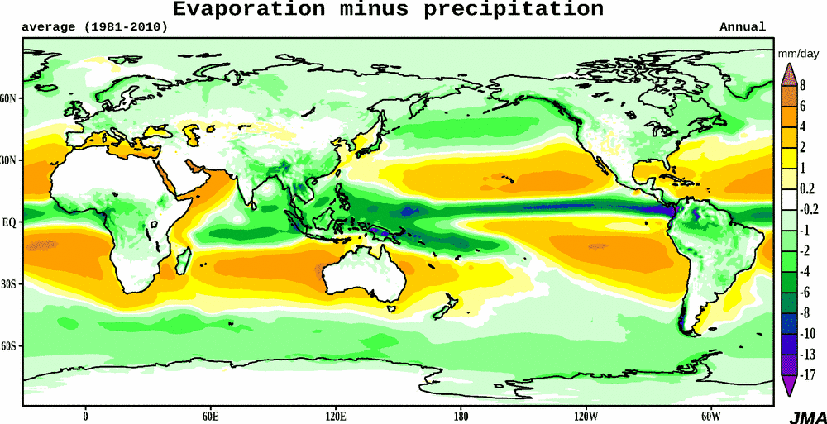
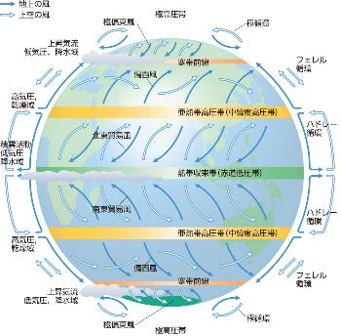

Slide 12
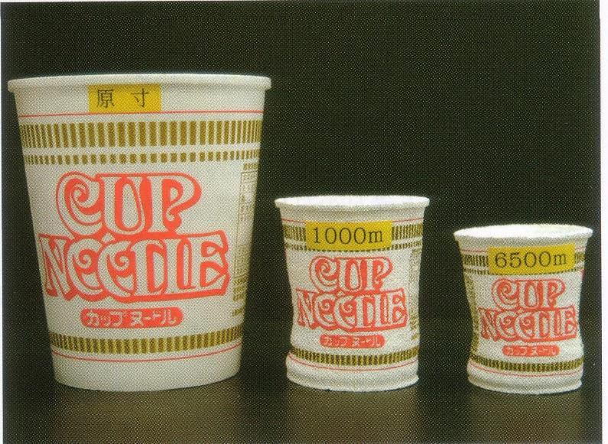
海の水圧
水深1000mで100気圧
※1気圧は1013hPa

Slide 13
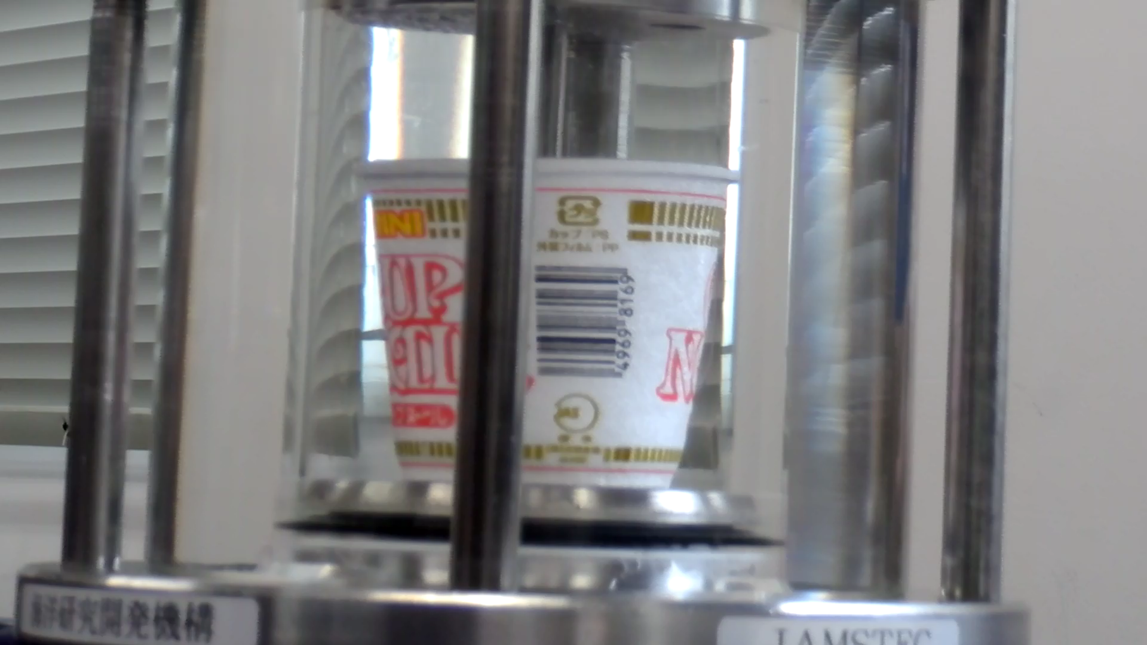

Slide 14
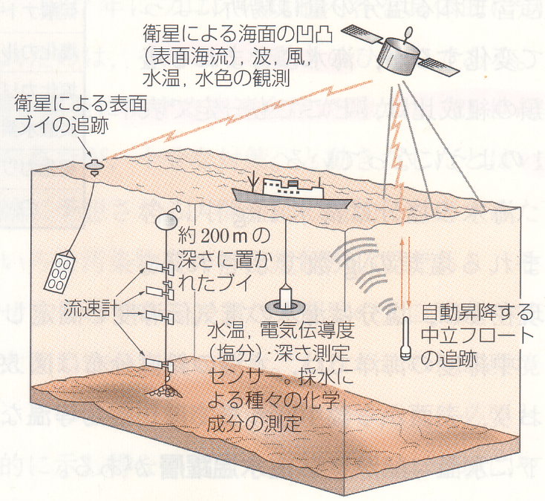
海の観測方法

Slide 15
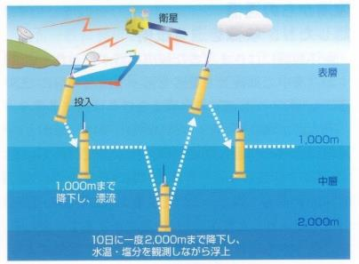
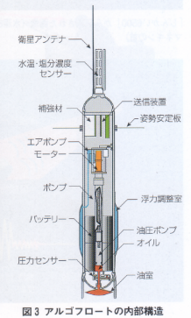
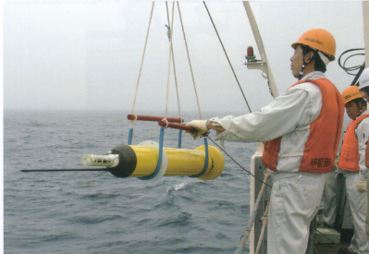
アルゴフロート（中立フロート）
2000年から始まり，約20カ国が参加

Slide 16
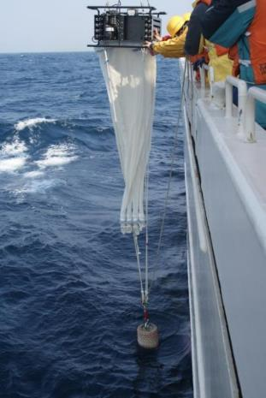
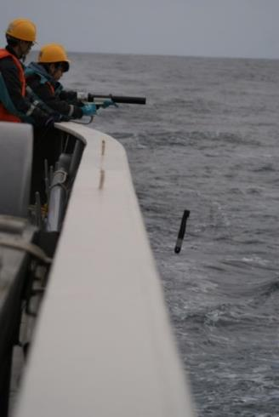
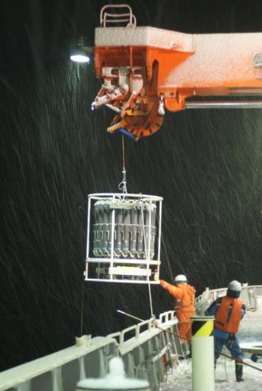
←生物とったり
海洋観測の
様子
水温や塩分など
観測したり

Slide 17
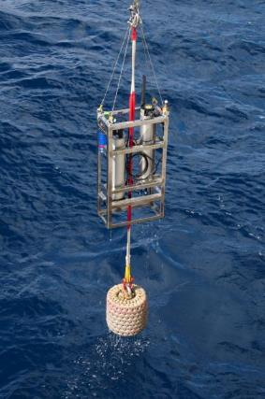
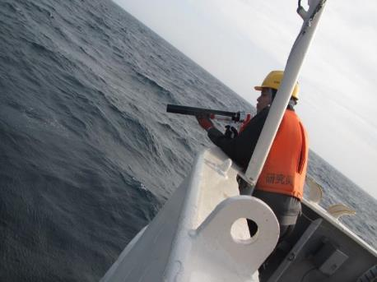
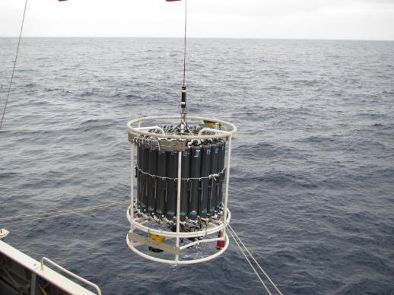
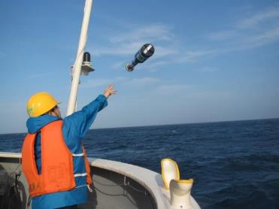
^{FRRF}
^{植物プランクトンの生理学的パラメータを調べる}
^{XCTD}
^{簡易版CTD}
^{CTD}
^{水温・塩分・深度を観測}
^{XCP}
^{投下式流速・流向測定器}

Slide 18
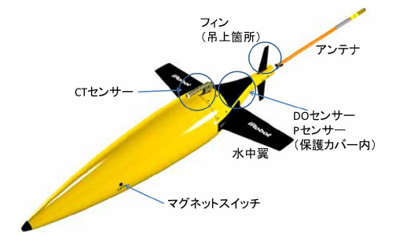
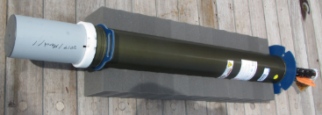
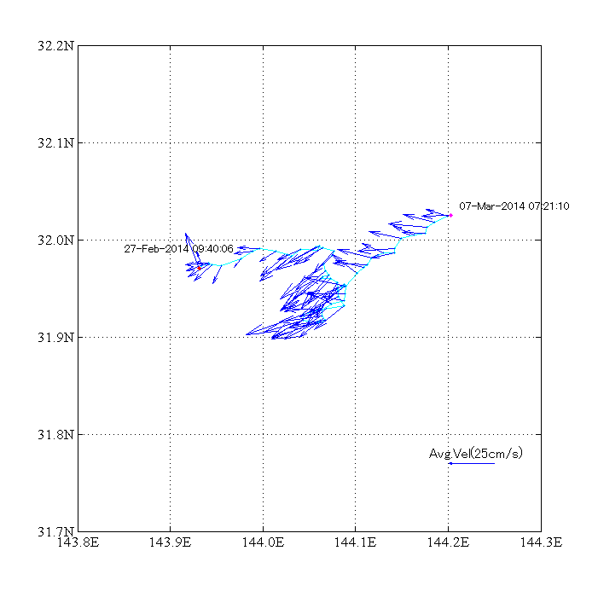
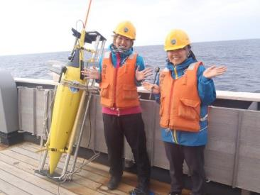
その他の観測
水中グライダー
アルゴフロート

Slide 19
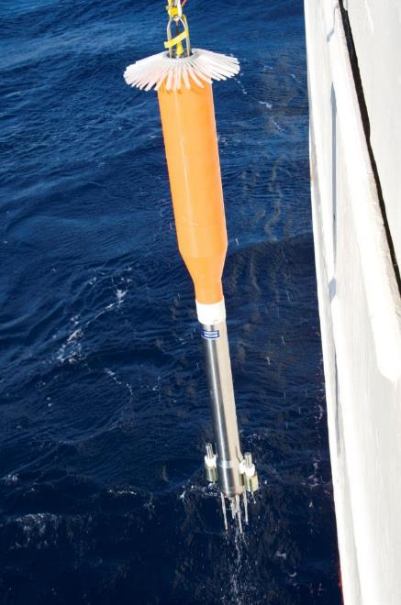
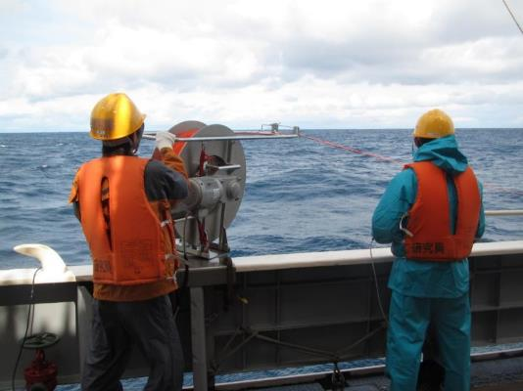
^{MSP}
^{海洋の微細構造を観測}
^{微細構造の流速・水温や水温・塩分・圧力を観測}

Slide 20
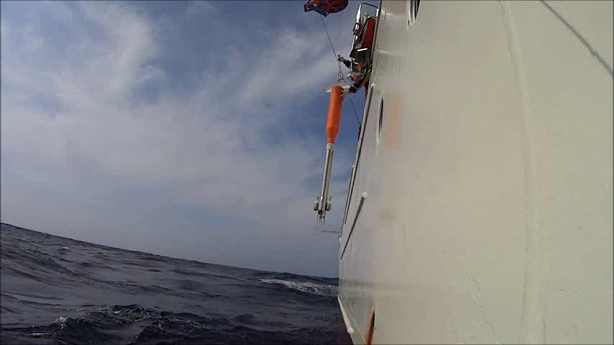
海中の様子（MSP編）

Slide 21
海洋の循環
単に水を運搬するだけでなく，熱エネルギーを赤道から極へ運び，気象や気侯，栄養塩の分布や有機物の拡散などに大きな影響を与えている
①風：風に引っ張られて表層に流れが生じる
⇒風成循環（表層流）
②塩：真水と塩水との密度差によって流れが生じる
⇒熱塩循環（深層循環）

Slide 22
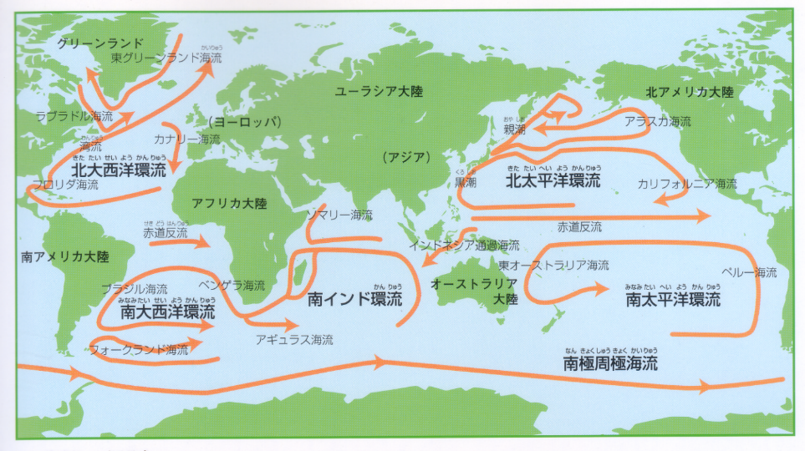
風成循環（表層流）

Slide 23
大気の大循環
極循環
極高圧帯
フェレル循環
高緯度低圧帯
ハドレー循環
極偏東風(帯)
亜熱帯高圧帯
(中緯度高圧帯)
偏西風(帯)
貿易風(帯)
熱帯収束帯
(赤道低圧帯)

Slide 24
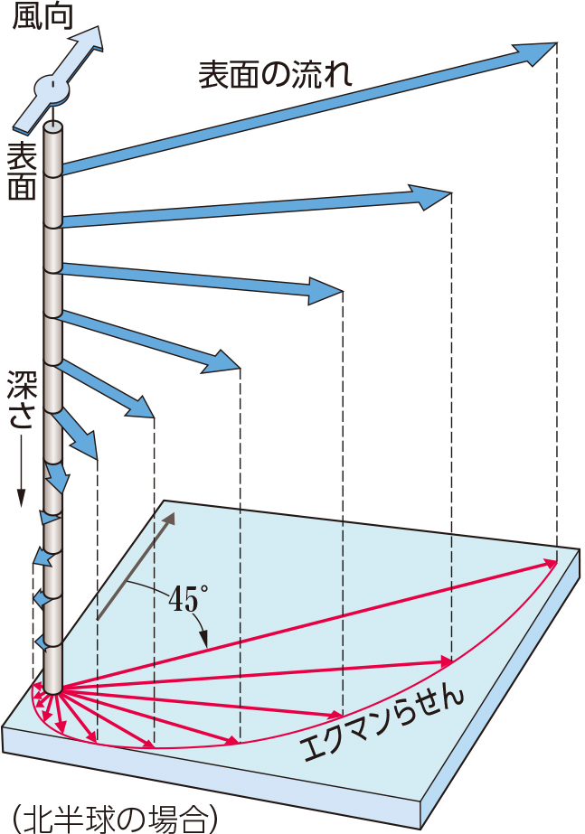

エクマン流
海流もコリオリ力を受ける
北半球では表層流は地上風に対して右45度傾く

Slide 25
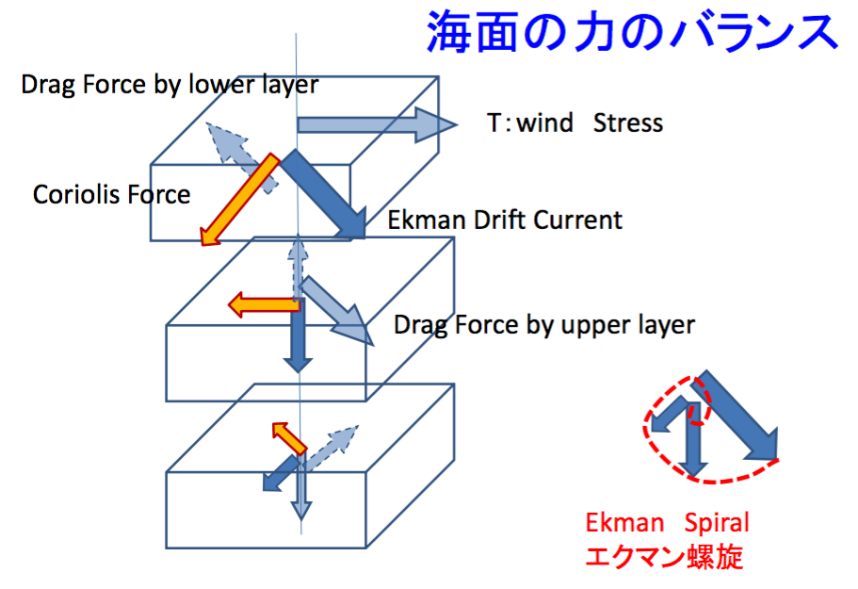

Slide 26
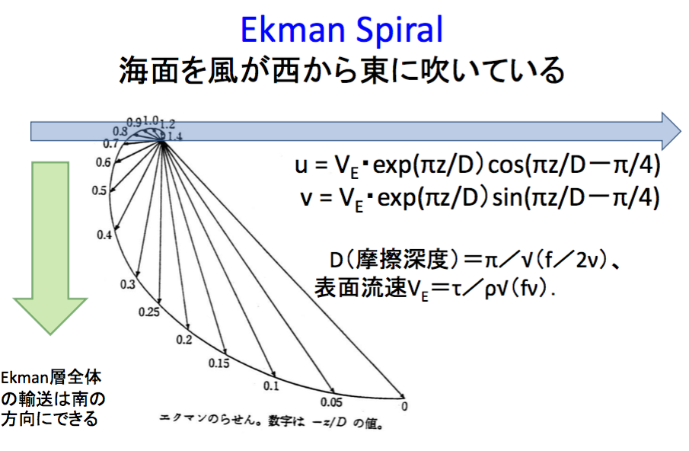

Slide 27
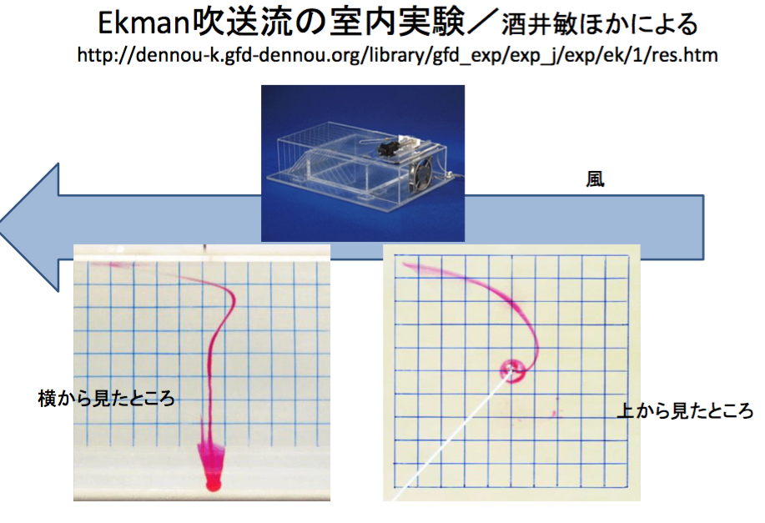

Slide 28
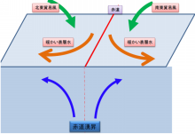
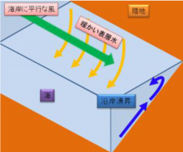
湧昇
深層の重く冷たい水が表層まで上昇する
CO2や栄養塩に富んだ水が湧き上がってくるので，太陽光を受けると大量の植物プランクトンが発生し，良い漁場となる

Slide 29
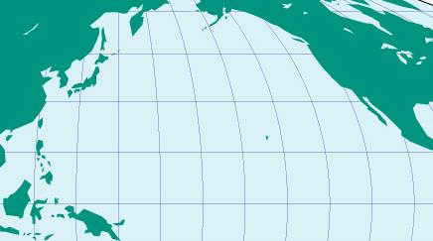
風成循環＋西岸強化流の仕組み
偏西風
貿易風
陸にぶつかり，
強制的に北へ
曲げられる!!
【POINT】
○海面が風に引っ張られる
○陸による強制
○緯度によるコリオリ力の違い
【西岸強化】
○海の西側で強い海流
○黒潮，湾流

Slide 30
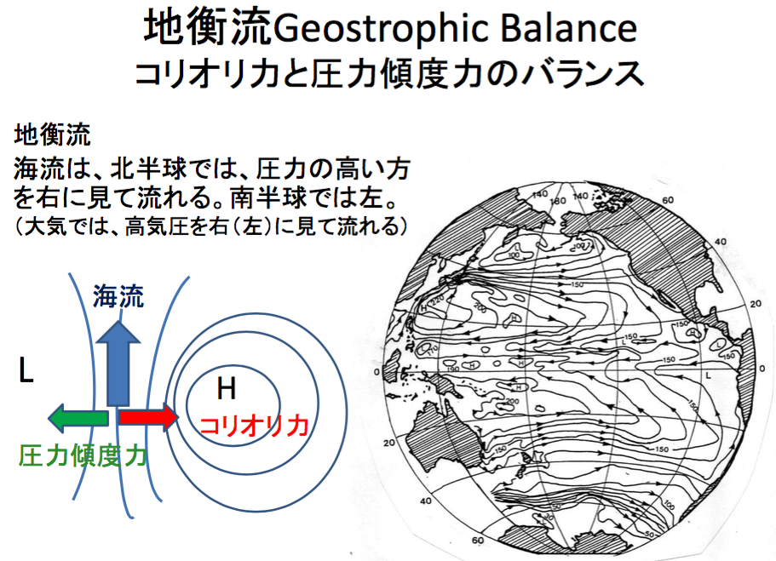

Slide 31
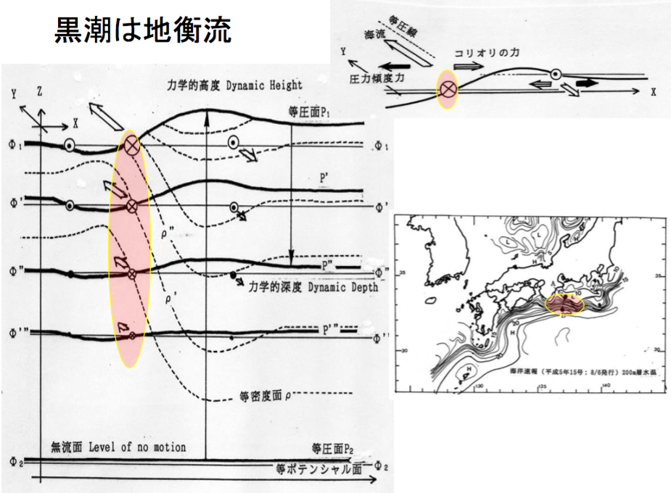

Slide 32
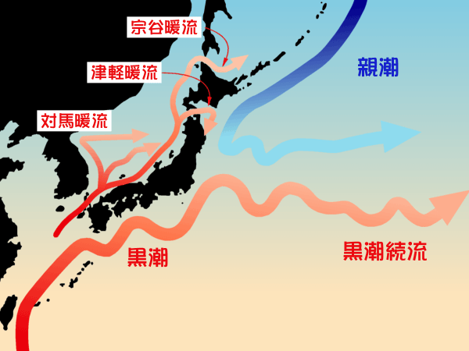
日本付近の海流

Slide 33
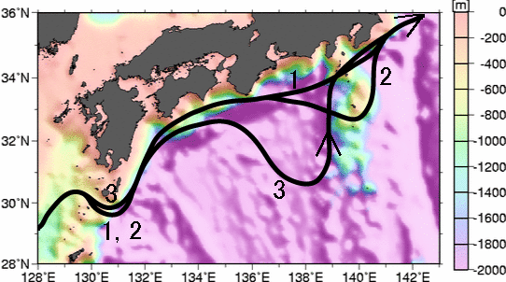
黒潮 （Kuroshio）
周囲より高温高塩分の流れ
漁場の位置や沿岸の潮位を変化させる要因
１：非大蛇行接岸流路 ２：非大蛇行離岸流路 ３：大蛇行流路
検索→三重県水産研究所

Slide 34
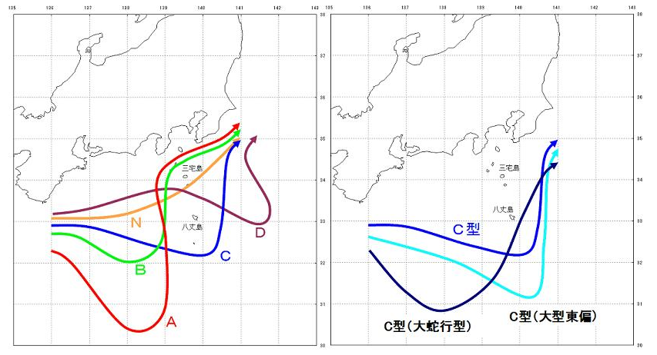
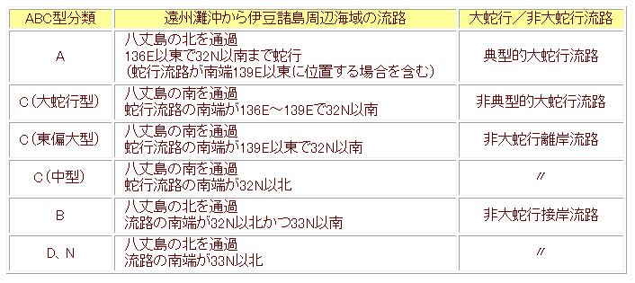
黒潮流路パターン
大蛇行型
Fig.1 黒潮の型 <海上保安庁>
Notes:
では、まず最初に今回のメインの題材である黒潮について説明したいとおもいます。FIｇ１は海上保安庁が定義づけしている黒潮流路パターンです。左図にABCDNの5本が主な流路としてあがっており、Cについては右図のようにさらに３つのぱたーんに分類されます。このなかで今回取り扱う大蛇行流路はは左図のAと右図Cの大蛇行型の2本のみでその他はすべて直進流路となります。黒潮は流れの速い海流であり，黒潮流路を知ることは漁業・輸送など様々な分野に影響を与えています．

Slide 35
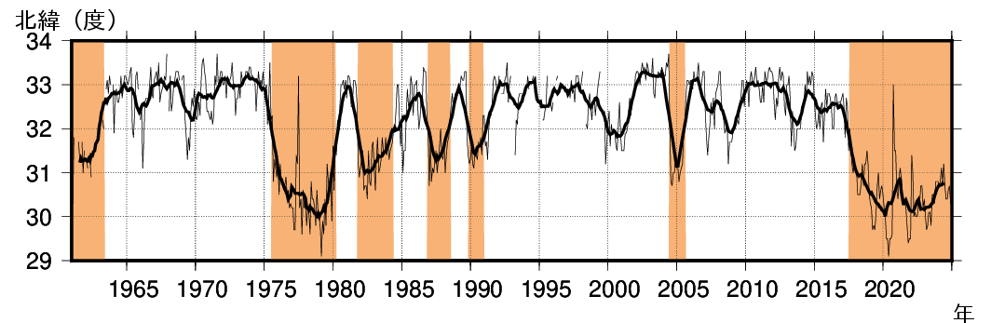
黒潮流路の状況
安定した大蛇行型流路の期間 | 継続日数 | 期間中の最南下緯度 | 最南下点の平均経度
1975.8～1980.3 | 4年8か月 | 30.0°N | 137.3°E
1981.11～1984.5 | 2年7か月 | 31.0°N | 138.7°E
1986.12～1988.7 | 1年8か月 | 31.3°N | 138.3°E
1989.12～1990.12 | 1年1か月 | 31.6°N | 138.3°E
2004.7～2005.8 | 1年2か月 | 31.3°N | 138.1°E
2017.8～2025.4 | 7年9ヶ月
安定した大蛇行期間 <気象庁HP>
黒潮の最南下緯度 <気象庁HP>
Notes:
こちらは1975年から2005年までの黒潮流路の状況です．この30年間の間に5回の安定した大蛇行期間が確認されています．しかし30年間まんべんなく大蛇行期があるのではなく，1990年以前にほとんどが起こっており，2000年になってからは短い大蛇行期が1回あっただけでほとんどが直進流路となっています．

Slide 36
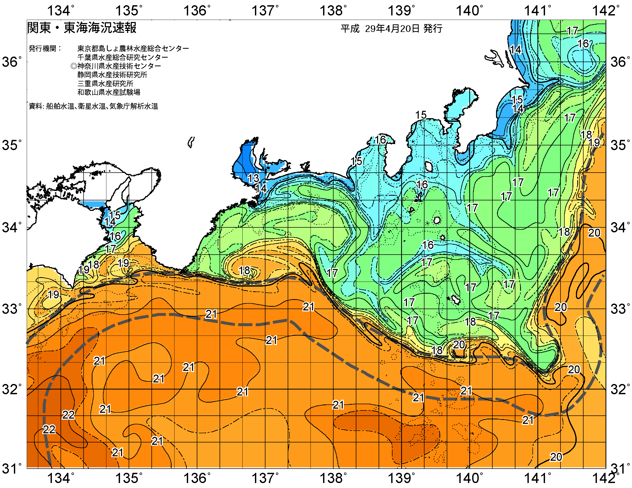
非大蛇行型
関東・東海海況速報 2017.4.20 <三重県水産研究所>
Notes:
次に黒潮の大蛇行と冷水塊の関係について紹介したいと思います。こちらの図は典型的な黒潮大蛇行の図なのですが，大蛇行の際には蛇行の内側にこのような低温の海水渦である冷水塊が存在することが特徴です．この冷水塊が発達する又は消滅することで流路が大きく変わる可能性があります．
黒潮が大蛇行する際には大きな冷水塊が黒潮の陸側に存在するのが特徴です。黒潮は冷水塊の外側にそって流れるので蛇行します。この冷水塊は黒潮のしたから湧き上がってくるため養分は豊富ですが、低温であるため黒潮に乗ってくる暖水系のかつおなどの魚は沿岸から離れるため不漁になることが多く、大蛇行型と冷水塊は漁業に大きな影響を与えています。また冷水塊の変動が、黒潮の流路変動にも大きな影響を与えています。

Slide 37

大蛇行型と冷水塊
関東・東海海況速報 2009.4.27 <三重県水産研究所>
大冷水塊
Notes:
次に黒潮の大蛇行と冷水塊の関係について紹介したいと思います。こちらの図は典型的な黒潮大蛇行の図なのですが，大蛇行の際には蛇行の内側にこのような低温の海水渦である冷水塊が存在することが特徴です．この冷水塊が発達する又は消滅することで流路が大きく変わる可能性があります．
黒潮が大蛇行する際には大きな冷水塊が黒潮の陸側に存在するのが特徴です。黒潮は冷水塊の外側にそって流れるので蛇行します。この冷水塊は黒潮のしたから湧き上がってくるため養分は豊富ですが、低温であるため黒潮に乗ってくる暖水系のかつおなどの魚は沿岸から離れるため不漁になることが多く、大蛇行型と冷水塊は漁業に大きな影響を与えています。また冷水塊の変動が、黒潮の流路変動にも大きな影響を与えています。

Slide 38

最新の黒潮の流れ
関東・東海海況速報 2023.12.06 <三重県水産研究所>

Slide 39

黒潮蛇行と気象との関係①鹿児島大中村啓彦教授ら（2012年9月発表）

Slide 40


黒潮蛇行と気象との関係②東北大杉本周作准教授ら（2021年3月発表）
黒潮大蛇行が関東地方の夏をより蒸し暑くする

Slide 41



黒潮蛇行と気象との関係③三重大 博士課程 学生 森田さん（新宮高校先生）
黒潮大蛇行中に台風が来るともっと豪雨になる可能性がある

Slide 42

熱塩循環：密度の大きな水は両極で作られる
約2000年かけて循環
青い線は深層流，赤い線は表層流を示す （IPCC 2001）
※実際の海流はもっと複雑である

Slide 43

海洋の深層循環（熱塩循環）
海の大規模対流
北大西洋から沈み込む北大西洋深層水。
南極からは南極底層水が沈み込む。
「新地学図表」（p.195)

Slide 44
海水の対流（水温）
・水や空気は暖められると膨張する
→ 周囲よりも密度が小さくなり，上昇する
冷やされた場合は逆に沈降する
暖める
冷やす
海面
沈む
低緯度
高緯度

Slide 45
塩分と水温
（重：④<②<①：軽)
水温 塩分 温度 | 高 | 低
高 | ② | ④
低 | ① | ②
??
??
??
??
低塩分
高塩分
太平洋
大西洋

Slide 46
淡水と海水の違い
・淡水： 0℃で氷になる
4℃で密度が最大
→ 4℃以下では冷やされるほど軽い
・海水： 0℃以下で氷になる（約-2℃）
冷たいほど密度が大きい
水の密度
0℃ 0.99987g/cm³
4℃ 1.00g/cm³
20℃ 0.99823g/cm³
氷の密度
0.917g/cm³
塩水の密度
20℃ 1.03g/cm³
海水は融点で密度が最大
→温度上昇で密度はだんだん小さくなる（＝膨張）

Slide 47

熱塩循環が気候にも影響を及ぼす
温暖なヨーロッパを保つ仕組みの一つ
映画『デイ・アフター・トゥモロー』
熱塩循環の停止
->大気循環の乱れ
->巨大低気圧の発生
->氷河期の到来
2004年（アメリカ）

Slide 48
◎テストについて
・11月2８日（月） ７・８限
・時間：90分（14：50～16：20）
・場所：？
・持ち物：筆記用具
・立花先生著「異常気象の未来予測」は持ち込み可，それ以外の資料は不可
※記述問題は，図や式などを用いて説明してもよい
※問題文の指示をよく読んで下さい
◎質問があればお気軽にどうぞ
E-mail：yuta.a468@gmail.com

Slide 49

何か質問があればお気軽にどうぞ
yuta.a468@gmail.com
本日の授業アンケートhttps://forms.gle/uzpkkNRBdYqSwD9d6
研究室のHPもあります。
『九大 気象』で検索してね．
くもマン⇒

